Slide 1
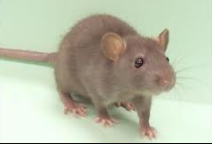
Kazuistický seminář
Simona Arientová

Slide 2
Kazuistika - anamnéza
35letý pacient
hospitalizován od 30.8 do 10.9.2010 (KITN NNB)
OA + RA: bezvýznamná
PSA: pracuje jako šlechtitel rostlin – v laboratoři kvality
EA: stravuje se v zaměstnání, jedl rybí filé, svobodný,
heterosexuál, t.č. bez partnerky, rizikový styk a abusus drog
neguje, necestoval

Slide 3
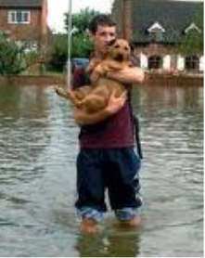
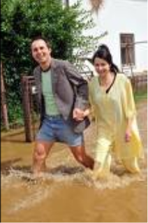
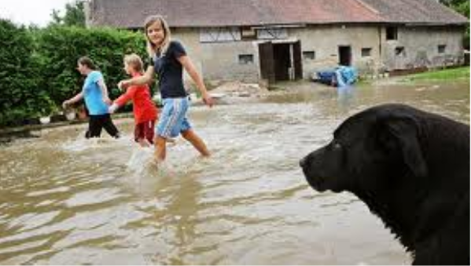
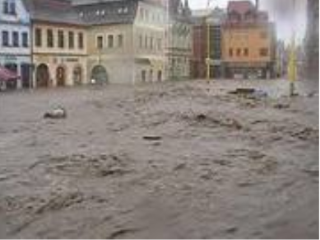
Kazuistika - anamnéza
EA - pobyt v záplavové oblasti – Liberecko 2010

Slide 4
Kazuistika - anamnéza
NO:
od 26.8 – horečky kolem 40°C, myalgie, bolesti lýtek, profuzní, vodnaté stolice, bez příměsi, celková slabost, nezvracel
od 29.8 – oligurie, ikterus
Status praesens:
afebrilní, TK 144/100, TF 100/min, ikterický, lehce dehydratován, břicho přifouklé, hůře prohmatné, palpačně bolestivé v epigastriu, hepar + 2-3 cm, perimall. otoky bilat.

Slide 5
Laboratorní vyšetření
KO | 30.8 | 31.8 | 3.9 | 6.9 | 9.9
leukocyty | 21.8 | 25 | 27.5 | 24.9 | 9.7
erytrocyty | 3.8 | 3.3 | 3 | 3.2 | 3.3
Hb | 109 | 96 | 91 | 92 | 97
trombocyty | 109 | 104 | 167 | 266 | 450
neut.seg. | 96 | 96 | 94 | 90 | 77
koagulace: jen pozitivní D-dimery 1300…1025 ng DD/ml
Astrup: pH 7.349, pCO2 4.87 kPa, pO2 4.09 kPa, BE -4 mmol/l,
AKTB 20.4 mmol/l, saturace 02 0.562

Slide 6
Laboratorní vyšetření
Biochemie | 30.8 | 31.8 | 1.9 | 2.9 | 3.9 | 6.9 | 9.9
AST | 5.6 | 2.9 | 1.8 |  |  | 1.5
ALT | 4.3 | 3.4 | 3.2 |  |  | 3.2
GMT | 1.6 |  | 1.8 |  |  | 3.8
bilirubin | 192 | 161 | 140 | 153
bili. konj. | 114 | 93 | 80 | 87
CK |  | 6.9
urea | 36.6 | 40.6 | 35.4 | 21.2 | 12.2 |  | 6.7
kreatinin | 701 | 614 | 333 | 158 | 108 | 82 | 98
kreatinin - moč |  |  | 2.89 | (3-12)
kreatinin - clearence |  |  | 0.552 | (1.3–2.5)
Na | 111 | 115 | 129 | 136 | 137 | 138
K | 5.3 | 4.9 | 4.4 | 3.8 | 4.2 | 4.9
Cl | 84 | 88 | 95 | 105 | 105 | 103
CRP | 222 |  | 129 |  |  |  | 3.5

Slide 7
Další výsledky
sérologie hepatitid: VHA, VHB, VHC negativní
UZ břicha: Závěr: Nález na sono břicha v mezích normy
stolice kultivačně: normální flóra
hemokultura Bactec: aerobní i anaerobní negativní (2x)
sérologie leptospir: Leptospira sorex v titru 1:100 (+ od 1:400), jinak negativní

Slide 8
Terapie, závěr
Terapie:
dieta, Simeprevir
infuzní terapie krystaloidy (9 dnů),
ATB – 1. den - Ciprofloxacin i.v.
2.den – změna na Augmentin i.v.
3.den – změna na Ampicilin i.v., (10.dnů)
Závěr:
Hepatorenální syndrom – v.s. leptospiróza
Metabolická acidóza
Hypochromní normocytární anémie, trombocytopénie
Koagulopathie

Slide 9
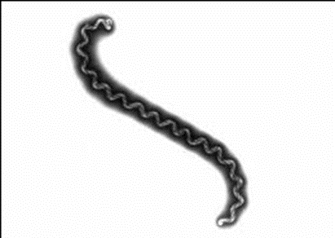
Kazuistika – Diskuze, závěr

Slide 10
leptospiróza
Charakteristika:
zoonóza s kosmopolitním rozšířením
incidence kolem 0.3/100 000 obyvatel/rok
– významně stoupá během povodní
leptospiry jsou vylučovány močí nakažených zvířat (hlodavci, prasata, psi, ovce, dobytek)
k nákaze člověka dochází sliznicí po vypití infikované vody nebo kontaktem kontaminované vody s drobnou oděrkou na kůži
inkubační doba 5–14 dnů

Slide 11
leptospiróza
Klinický obraz:
obvykle dvoufázový průběh
akutní (septická) fáze – 5-7 dnů
období snížení teploty – cca 5 dnů
druhá (imunní) fáze – 4-30 dnů
Žňová čili blaťácká horečka – připomíná chřipku -
dochází k pozvolnému nástupu horečky, bolestí
hlavy a svalů, nevolnosti a zvracení – druhá fáze
nastupuje vzácně (výrazná bolest hlavy, příznaky
aseptické ME, bolest svalů, konjuktivitida)

Slide 12
leptospiróza
Klinický obraz:
Weilova choroba – septická fáze probíhá dramatičtěji –
nástup druhé fáze často bez předchozího zlepšení
výrazný cholestatický ikterus
renální insuficiencie – oligurie – anurie
krvácivé projevy – kůže, sliznice, krvácení do CNS
arytmie, syndrom aseptické ME, lymfadenopatie, HSM, příznaky plicního postižení

Slide 13
leptospiróza
Diagnostika:
je založena na průkazu specifických protilátek
vzácně mohou být leptospiry zachyceny v krvi (1.–4. den onemocnění) nebo moči (po 7. dnu)
Terapie + prevence:
lehká forma – tetracykliny, amoxicilin
těžká forma – G-PNC, ceftriaxon, ampicilin
léčba minimálně 14 dnů
symptomatická terapie
očkování lidí se v současnosti neprovádí
profylaktické podávání doxycyklinu se v Evropě neprovádí

Slide 14
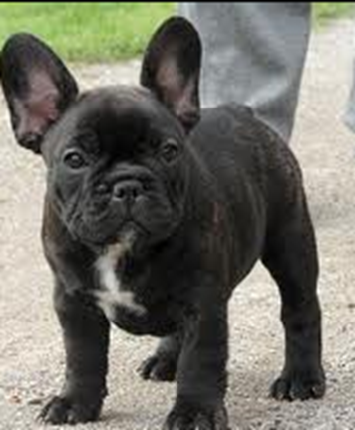
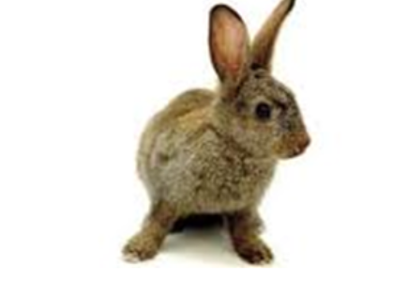
Děkuji vám za pozornost

